Slide 1
Chiusure verticali
Requisiti, classificazione e funzionamento

Slide 2
8.4
Il comportamento rispetto ai carichi

Slide 3
Setto
I carichi sono trasmessi alle parti resistenti principali (scheletri portanti, solai, elementi portanti indipendenti) attraverso i sistemi di collegamento.
CHIUSURE VERTICALI
funzione portante
Trasferimento dei carichi
alla struttura in elevazione
setto
carichi verticali
carichi orizzontali
azioni interne
peso proprio
carichi dovuti ad elementi ad esso vincolati
carichi variabili agenti su tali elementi
vento (generante pressione e depressione)
azioni impattive (impulsive)
sollecitazioni prodotte da variazioni di volume, per agenti termici o igrometrici

Slide 4
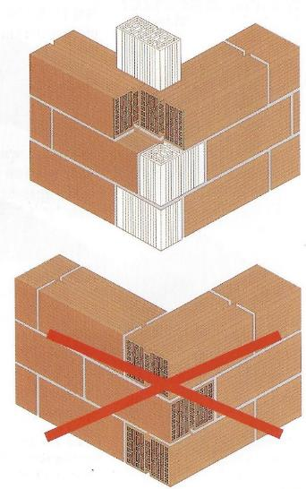
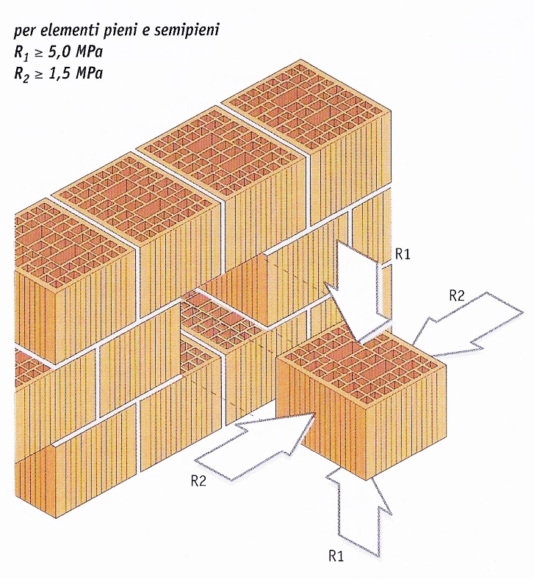
Setto

Slide 5
Setto
CHIUSURE VERTICALI
sempre presente nel sistema parete
ne condiziona il comportamento globale
RESISTENZA
AGLI URTI
RESISTENZA MECCANICA
progettazione del setto
CONTROLLO CONDENSAZIONE
CONTROLLO ACUSTICO
RESISTENZA AGLI SHOCK TERMICI
ISOLAMENTO TERMICO
INERZIA TERMICA
COMPORTAMENTO
AL FUOCO
RESISTENZA
AL VENTO

Slide 6
Setto
CHIUSURE VERTICALI
sempre presente nel sistema parete
ne condiziona il comportamento globale
progettazione
del setto
soggetto al controllo delle deformazioni
dovute a forzanti esterne
di natura termica o igrometrica
che generano stati tensionali anomali
provvisto di strati
di protezione
e separazione
necessari alla posa delle finiture

Slide 7
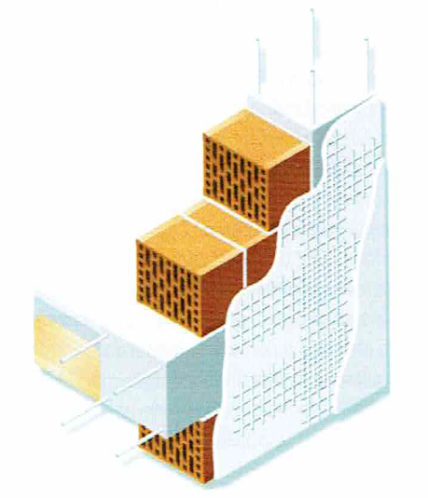
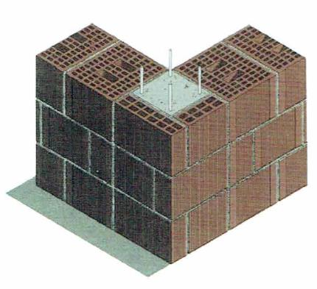
Setto
INTONACO RINFORZATO
PROTEZIONE CON TAVELLE

Slide 8
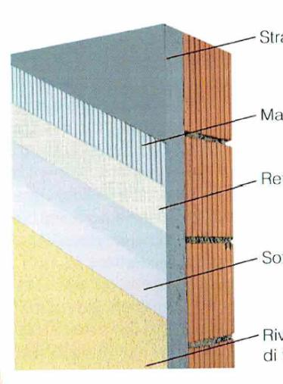
Setto
isolamento termico
rasatura con malta
armatura
sottofondo
finitura
e tinteggiatura

Slide 9
Setto
CHIUSURE VERTICALI
trasferimento dei carichi
avviene per flessione attraverso uno o due assi
lungo i giunti le sollecitazioni si trasmettono anche orizzontalmente per flessione nel piano
pareti pesanti
forma dell’elemento
rigidità a flessione e stabilità dipendono da:
altezza;
spessore;
vincoli applicati agli estremi;
modalità di applicazione dei carichi

Slide 10
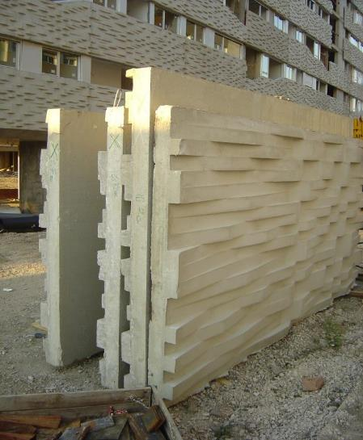
Setto
PARETI PESANTI

Slide 11
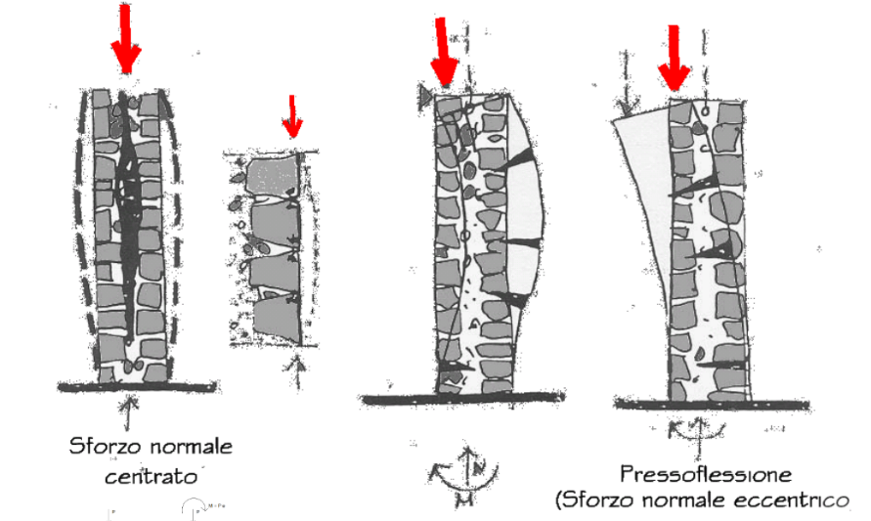
Setto
SFORZO NORMALE CENTRATO
SFORZO NORMALE ECCENTRICO

Slide 12
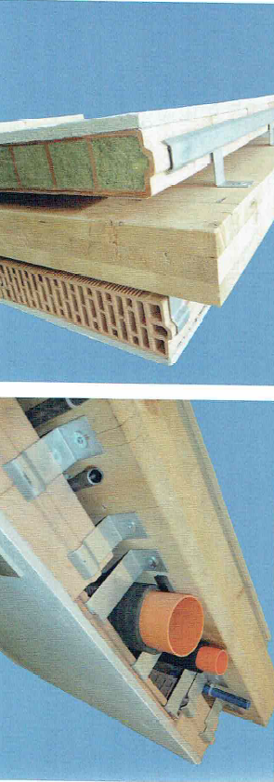
Setto
PARETE PORTANTE A SETTI IN LEGNO

Slide 13
Setto
CHIUSURE VERTICALI
configurazione
frequente l’irrigidimento con sistemi ausiliari
possibile riduzione dello spessore del setto
pareti leggere
trasferimento dei carichi
avviene attraverso i sistemi ausiliari
possibile instabilità per pressoflessione
potenzialità
applicabili a strutture portanti di grandi dimensioni
semplicità di manutenzione ordinaria e straordinaria

Slide 14
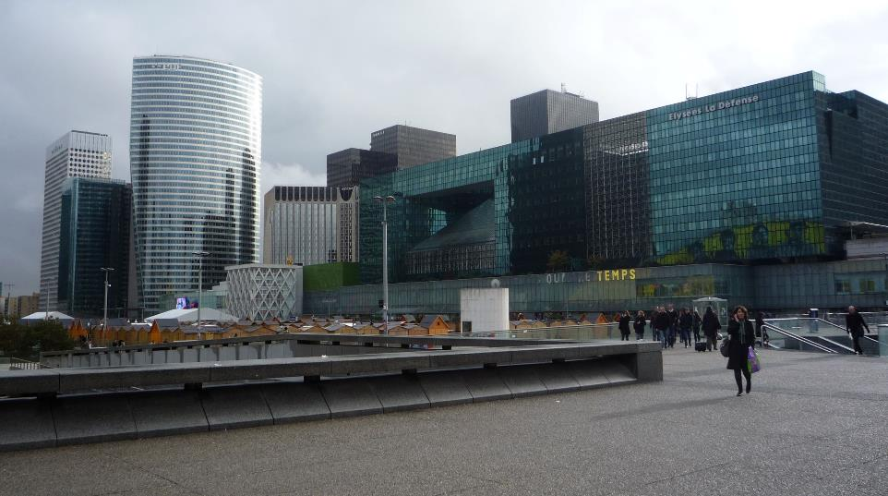
Setto
PARETI LEGGERE

Slide 15
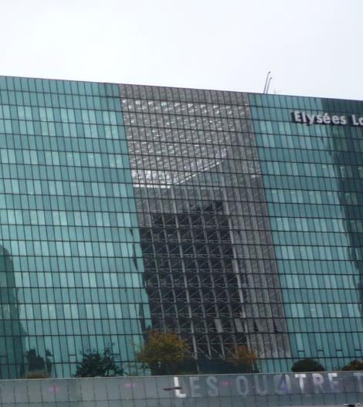
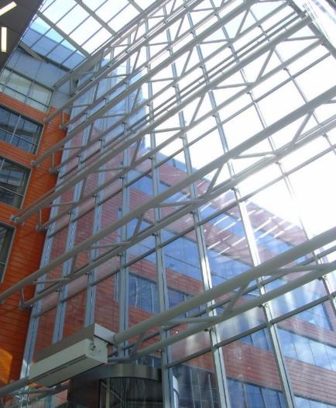
Setto
PARETI LEGGERE

Slide 16
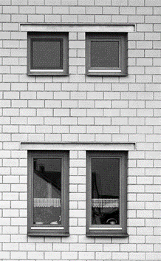
Setto
CHIUSURE VERTICALI
muratura in mattoni
o in blocchi
setti in cemento armato
tecniche costruttive
setti in legno
tradizionali
procedimenti costruttivi
industrializzati

Slide 17
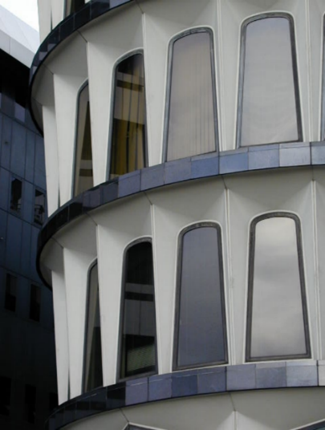
Setto
CHIUSURE VERTICALI
muratura in mattoni
o in blocchi
setti in cemento armato
tecniche costruttive
setti in legno
tradizionali
procedimenti costruttivi
industrializzati

Slide 18
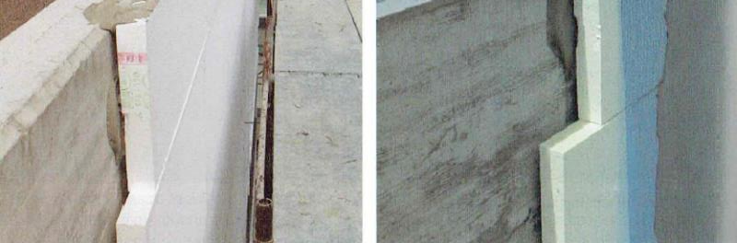
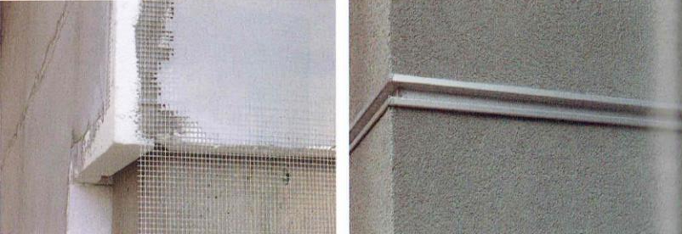
Setto

Slide 19
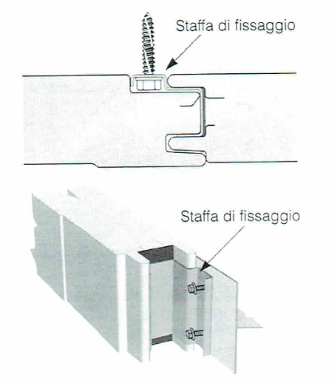
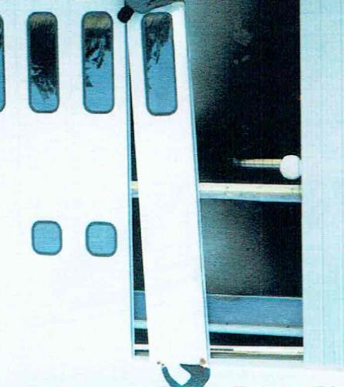
Setto
staffa di fissaggio
staffa di fissaggio

Slide 20
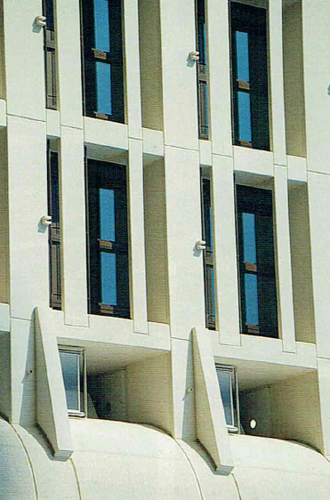
Setto
pannelli prefabbricati in GFRC

Slide 21
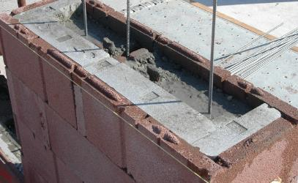
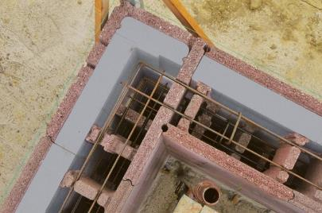
Setto
CHIUSURE VERTICALI
muratura in mattoni
o in blocchi
setti in cemento armato
tecniche costruttive
setti in legno
tradizionali
procedimenti costruttivi
industrializzati

Slide 22
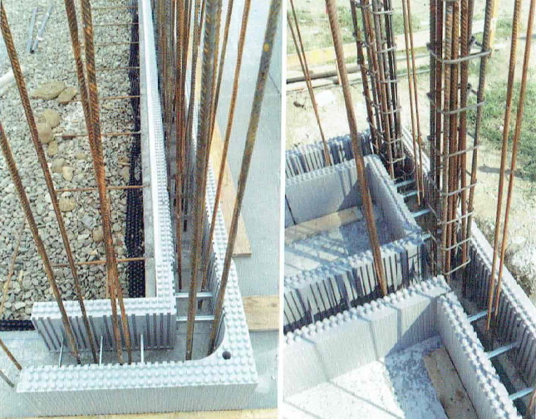
Setto
tradizionale evoluto
(blocchi cassero)

Slide 23
8.5
Facciate evolute

Slide 24
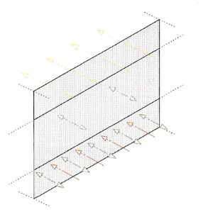
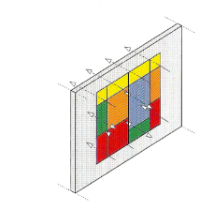
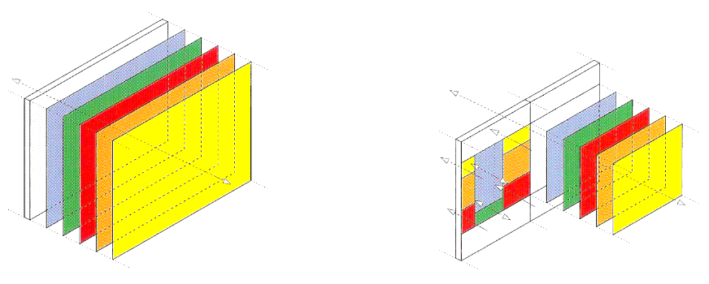
Diversificazione funzionale delle facciate
CHIUSURE VERTICALI
gestione flussi energetici
aerazione
e vista verso l’esterno
diversificazione funzionale
sicurezza e protezione
Facciata a pelle semplice
Facciata alternata
Facciata a pelle multipla

Slide 25
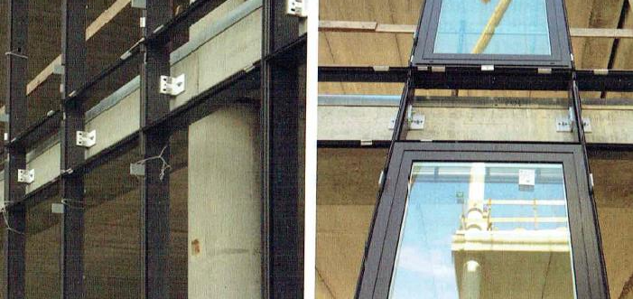
Diversificazione funzionale delle facciate

Slide 26
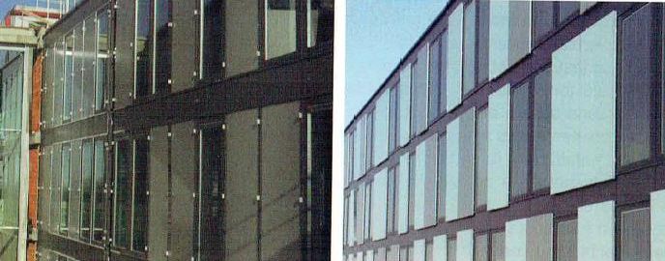
Diversificazione funzionale delle facciate

Slide 27
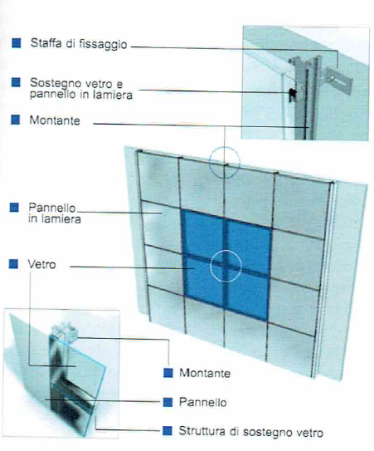
Diversificazione funzionale delle facciate
fissaggio
sostegno
montante
pannello in lamiera
elemento trasparente
montante
pannello
struttura di sostegno

Slide 28
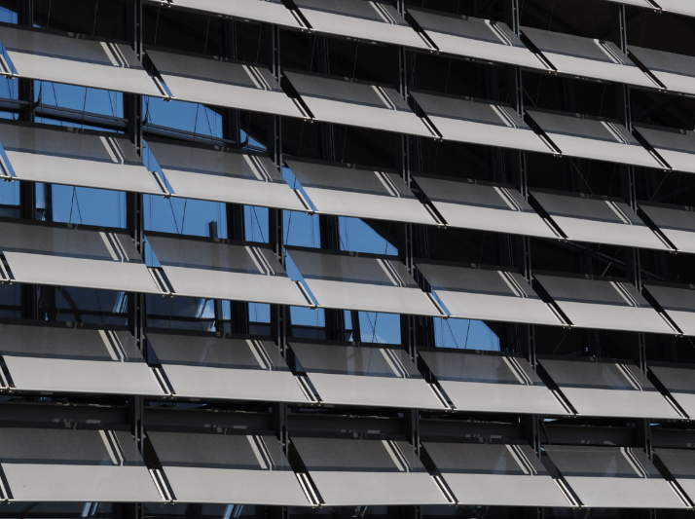
Diversificazione funzionale delle facciate

Slide 29
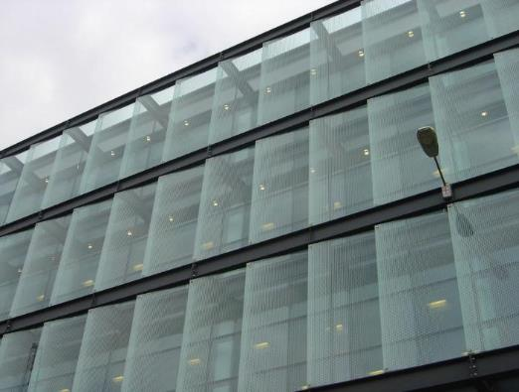
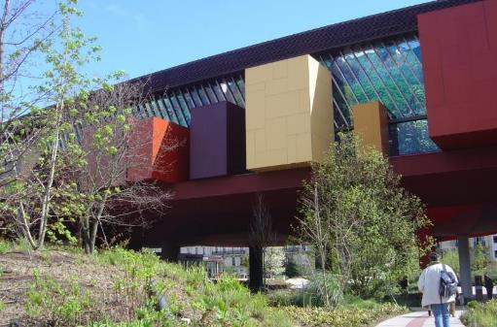
Diversificazione funzionale delle facciate

Slide 30
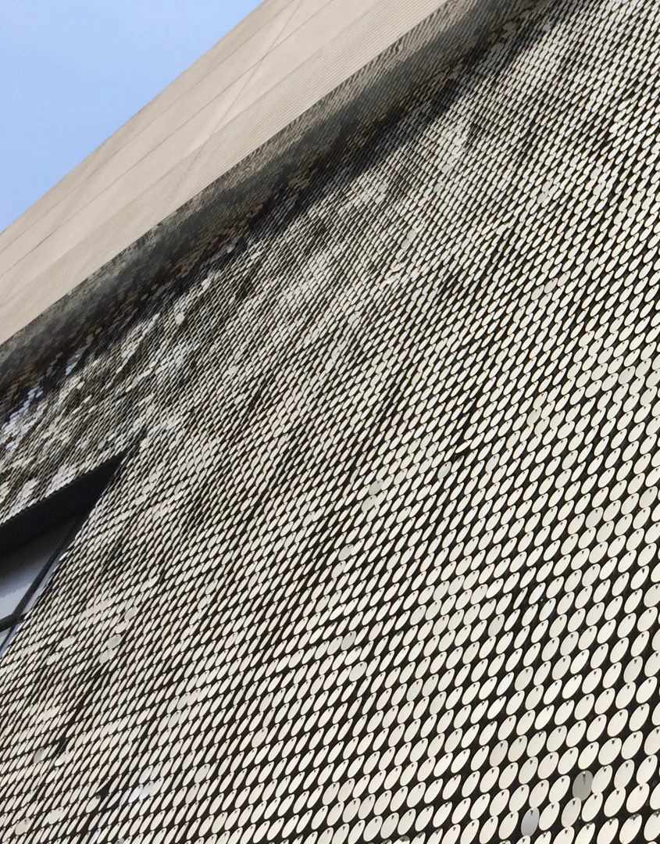
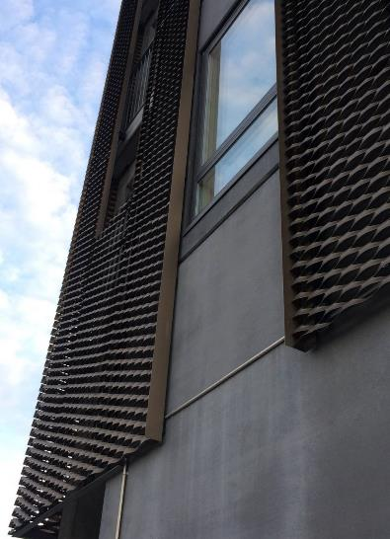
Diversificazione funzionale delle facciate

Slide 31
Diversificazione funzionale delle facciate
CHIUSURE VERTICALI
scopi
comfort termico
riduzione consumi
ricambio d’aria
illuminazione
comfort acustico
facciate adattive
comportamento
prevenzione
blocco
modulazione
captazione
controllo
automatico
manuale
ibrido
on-off
graduale
scala di applicazione
elemento
facciata
apertura
rivestimento
intero edificio

Slide 32
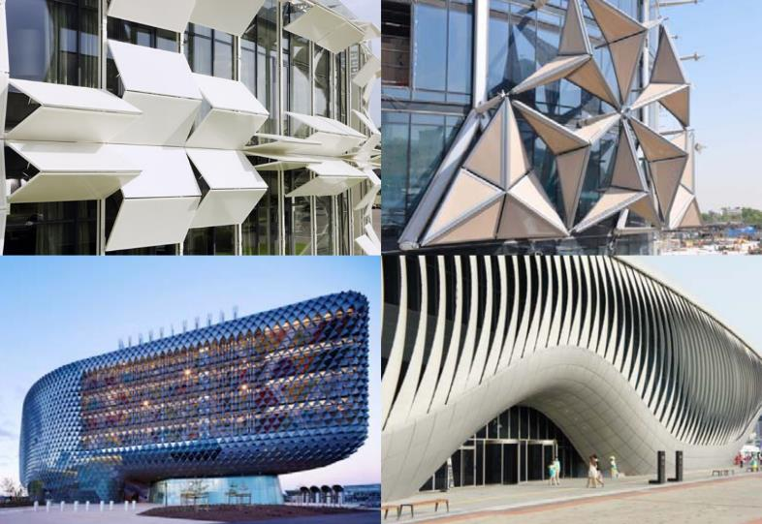
Diversificazione funzionale delle facciate

Slide 33
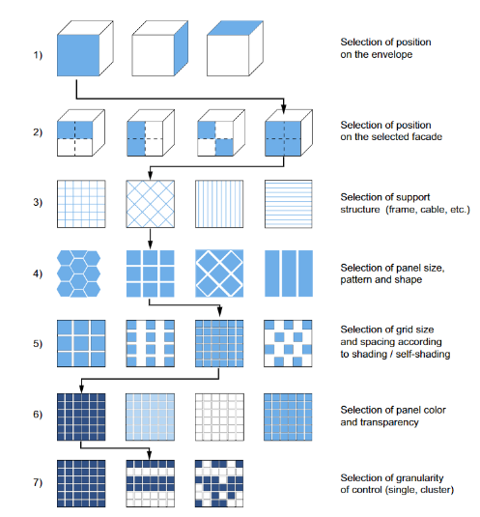
Diversificazione funzionale delle facciate
Posizione dell’elemento di involucro
Posizione rispetto alla facciata
Struttura di supporto
Dimensione e pattern degli elementi
Dimensione e pattern della griglia
Colorazione e trasparenza
Granularità di proprietà e controllo

Slide 34
Facciata
CHIUSURE VERTICALI
appoggiata
elementi costruttivi soggetti
a compressione e flessione
dotati di fondazione propria
o appoggio su solaio
trasferimento dei carichi
rischio di instabilità laterale per snellezza
appesa
elementi costruttivi soggetti
a trazione e flessione
elementi in equilibrio stabile
in seguito al montaggio
peso generante una sollecitazione
a trazione con funzione stabilizzatrice

Slide 35
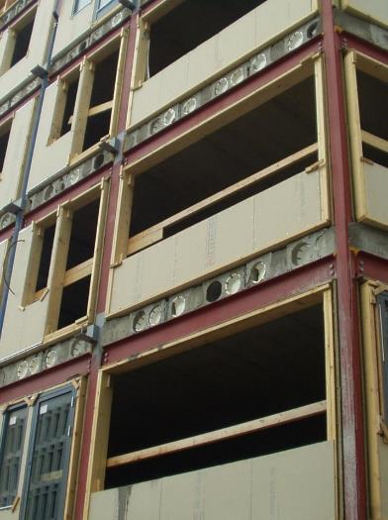
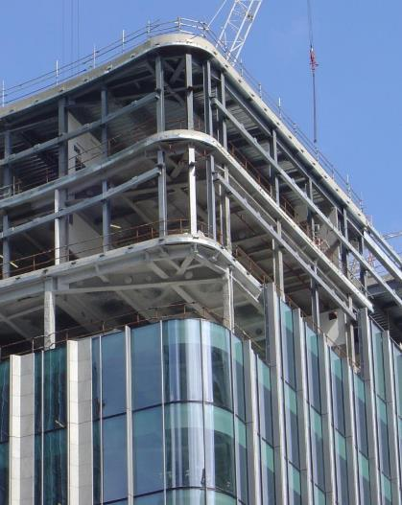
Facciata

Slide 36
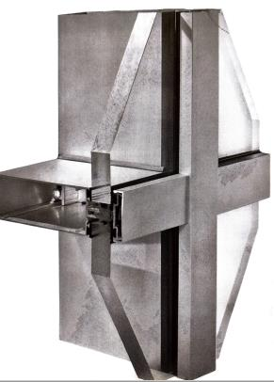
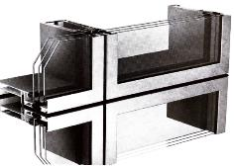
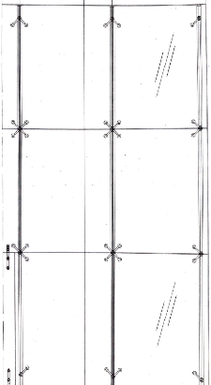
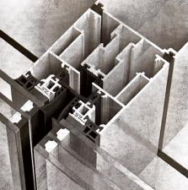
Facciata
FACCIATA CONTINUA A MONTANTI E TRAVERSI
FACCIATA CONTINUA
A CELLULE
VETRATE STRUTTURALI SOSPESE

Slide 37
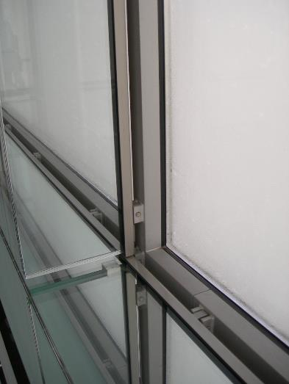
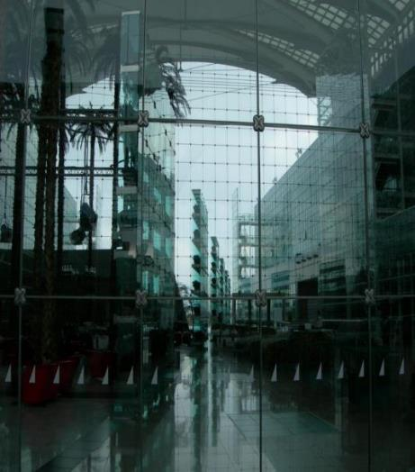
Facciata
FISSAGGIO CONTINUO
FISSAGGIO PUNTUALE

Slide 38
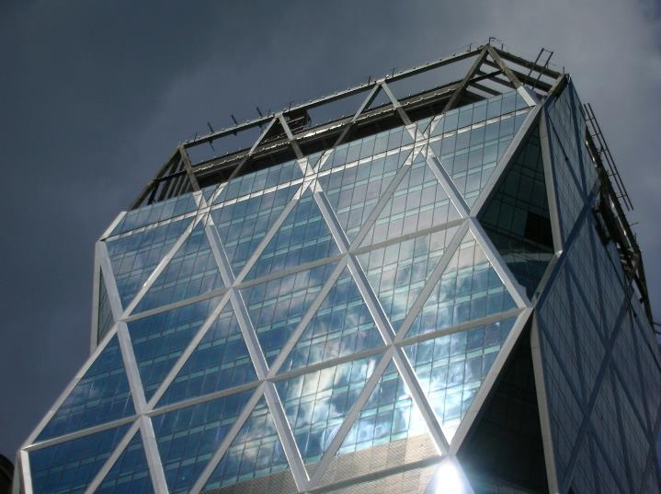
Facciata
STRUTTURA PORTANTE RESISTENTE PER FORMA

Slide 39
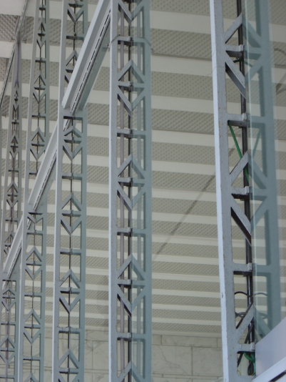
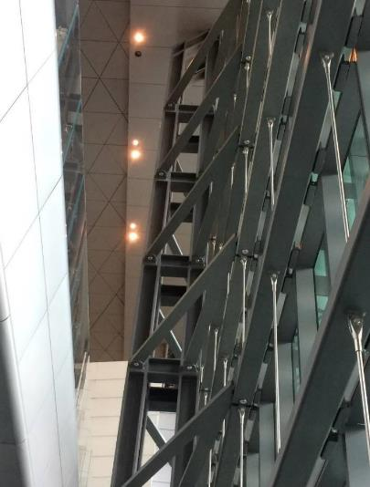
Facciata
STRUTTURA PORTANTE A TELAIO 2D E 3D

Slide 40
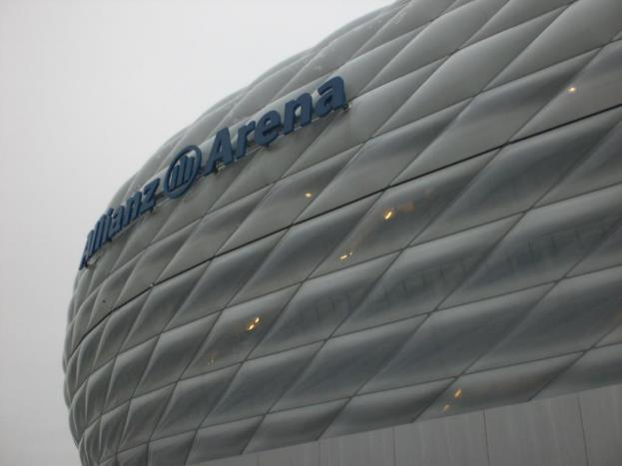
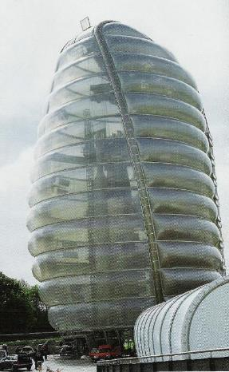
Facciata
STRUTTURA PORTANTE A GUSCIO

Slide 41
8.6
Rivestimenti e finiture

Slide 42
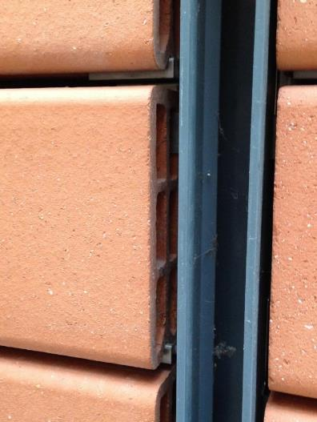
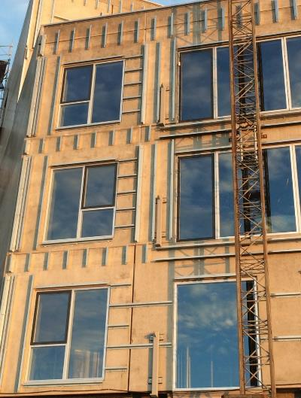
Rivestimenti

Slide 43
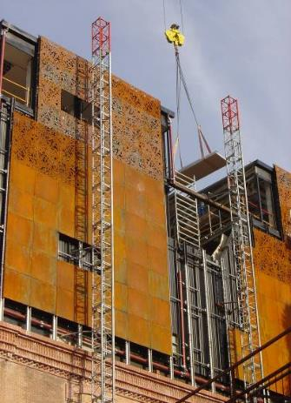
Rivestimenti
RIVESTIMENTI METALLICI
acciaio
alluminio
lamiere
zinco
zinco-titanio
rame
bronzo

Slide 44
Rivestimenti
RIVESTIMENTI METALLICI
acciaio
p = 7800 kg m⁻³
E = 210 kN mm⁻²
α = 1210⁻⁶ K⁻¹
s = 0,3 ÷ 0,4 mm
alluminio
p = 2700 kg m⁻³
E = 65 kN mm⁻²
α = 2410⁻⁶ K⁻¹
s = 0,3 ÷ 1 mm
lamiere
zinco
p = 7200 kg m⁻³
E = 90 kN mm⁻²
α = 3610⁻⁶ K⁻¹
s = 0,7 ÷ 1,5 mm
zinco-titanio
p = 7200 kg m⁻³
E = 80 kN mm⁻²
α = 2010⁻⁶ K⁻¹
s = 0,7 ÷ 1,5 mm
rame
p = 8900 kg m⁻³
E = 130 kN mm⁻²
α = 1710⁻⁶ K⁻¹
s = minimo 3 mm
bronzo
p = 8700 kg m⁻³
E = 100 kN mm⁻²
α = 1810⁻⁶ K⁻¹
s = 0,6 ÷ 0,8 mm

Slide 45


Rivestimenti
PROTEZIONE / TRATTAMENTO CONTRO AGENTI ATMOSFERICI E CORROSIONE

Slide 46

Rivestimenti
RIVESTIMENTI MASSIVI
pietra
legno
materiali
cotto
cemento
ceramica

Slide 47
Rivestimenti
MATERIALE | MODALITÀ DI FISSAGGIO DEL RIVESTIMENTO
 | SISTEMI PUNTUALI | SISTEMI DIFFUSI
pietra | Staffe su tasche Pioli su fori Tassellatura sulla faccia posteriore | Tracce continue su scanalature ai bordi
cotto | Staffe su tasche Pioli su fori Tassellatura sulla faccia posteriore | Tracce continue su scanalature ai bordi Mensole di supporto
ceramica | Staffe su tasche Pioli su fori, clips al bordo Tassellatura sulla faccia posteriore | Tracce continue su scanalature ai bordi
metallo | Tassellatura e clips | Elementi continui ai bordi o alla faccia posteriore
legno | Tassellatura e clips | Mensole di supporto
cemento / fibrocemento | Clips al bordo | Tracce continue su scanalature ai bordi Mensole di supporto

Slide 48


Principi di funzionamento
STRUTTURA
A SOLI MONTANTI
STRUTTURA
A MONTANTI E TRAVERSI

Slide 49
Principi di funzionamento
FISSAGGIO A VISTA
FISSAGGIO CELATO

Slide 50

Rivestimenti
RIVESTIMENTI
A RETE
rivestimenti permeabili
passo tra gli elementi di maglia
caratteristiche
spessore/struttura del materiale
montaggio con molle per accompagnare le variazioni dimensionali
integrabilità con supporti visivi

Slide 51

Rivestimenti
RIVESTIMENTI
A RETE
rivestimenti permeabili
passo tra gli elementi di maglia
caratteristiche
spessore/struttura del materiale
montaggio con molle per accompagnare le variazioni dimensionali
integrabilità con supporti visivi

Slide 52




Rivestimenti
RIVESTIMENTI
A RETE
rivestimenti permeabili
passo tra gli elementi di maglia
caratteristiche
spessore/struttura del materiale
montaggio con molle per accompagnare le variazioni dimensionali
integrabilità con supporti visivi

Slide 53
Giunti per rivestimenti
SISTEMI DI COLLEGAMENTO
tenuta
giunti aperti
giunti chiusi
trasmissione sollecitazioni
elemento su elemento
elemento su sottostruttura
peculiarità
gestione tolleranze
produzione
montaggio
movimento
tipo di giunto
per sovrapposizione
con fuga
a sottosquadro
con profilatura
variazione
materica
variazione cromatica
operabilità
montaggio
smontaggio
manutenzione

Slide 54


Giunti per rivestimenti

Slide 55
Giunti per rivestimenti
SISTEMI DI COLLEGAMENTO
giunti
orizzontali e verticali
soggetti a forzanti dovute all’azione del vento e delle acque meteoriche
differenti modi di sollecitazione
aperti
permettono i flussi d’aria moderando al tensione di vapore, permettono moti relativi per consentire le dilatazioni, permettono l’ingresso della luce
chiusi
conferiscono tenuta all’aria e all’acqua (continuità)
componenti
sigillature
orizzontali e verticali
funzione di tenuta ai fluidi e di protezione acustica

Slide 56

Giunti per rivestimenti
GIUNTO PER DILATAZIONE LINEARE
PUNTO DI REGOLAZIONE
DEL FISSAGGIO

Slide 57
Giunti per rivestimenti
SISTEMI DI COLLEGAMENTO
senza contatto
giunto costituito su elementi distanziati
interspazio di giunzione inteso come punto di arresto delle correnti d’aria, anche mediante percorsi resi volutamente accidentati (giunto a labirinto)
tenuta
a contatto
giunto ottenuto con operazioni di incollaggio, saldatura, in modo da limitare o impedire moti relativi tra i componenti utilizzando mastici, profili a camera, membrane

Slide 58


Giunti per rivestimenti
TENUTA CON
GIUNTI SENZA CONTATTO

Slide 59

Giunti per rivestimenti
TENUTA CON
GIUNTI A CONTATTO

Slide 60

Principi di funzionamento
Torre Generali, Milano
Zaha Hadid
Pelle singola
(piani tecnici)
Doppia pelle
ventilata naturalmente
Vetrata interna antincendio
Rivestimento
in grigliato metallico

Slide 61

Principi di funzionamento
vetrocamera piegato a freddo
pannelli in alluminio

Slide 62

Principi di funzionamento
PARETI VEGETATE
a rivestimento
(rampicante)
modalità di realizzazione
su strutture a graticcio
su pannelli preformati

Slide 63
Principi di funzionamento
Caixa Forum, Madrid (E)
Herzog & De Meuron + P. Blanc

Slide 64

Principi di funzionamento
SUPERFICIE A GRATICCIO

Slide 65


Principi di funzionamento
PANNELLI PREFORMATI

